Slide 1
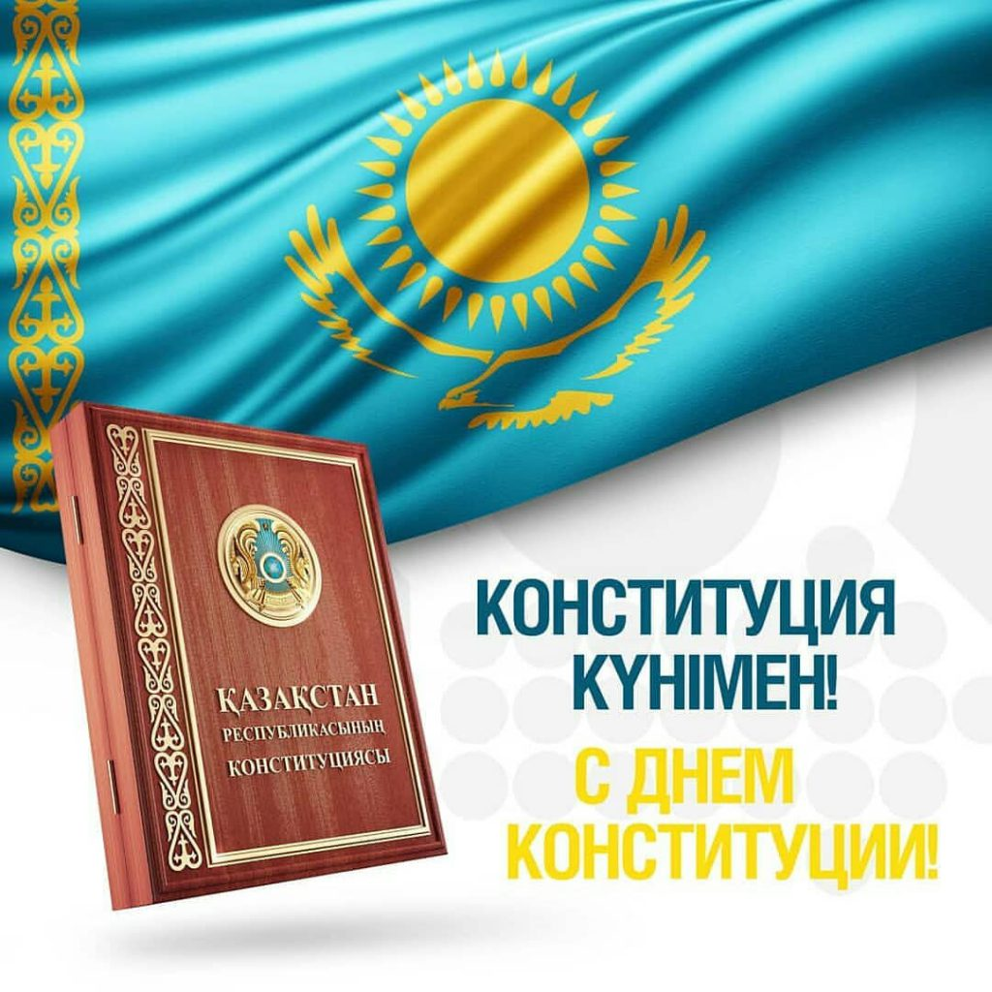

Slide 2
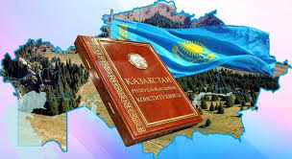

День Конституции Республики Казахстан – один из официальных государственных праздников, ежегодно отмечаемый в Казахстане 30 августа. Именно 30 августа 1995 года состоялся общенациональный референдум, на котором народ Казахстана одобрил проект новой Конституции. Это стало одним из решающих моментов на пути построения Казахстаном независимого государства.
Казахстан обрёл свою независимость в 1991 году, но только лишь в 1995 году Основной закон Республики был окончательно утверждён. Этот праздник является одним из самых важных государственных праздников, так как отражает волю народа Казахстана, его стремление к утверждению страны в качестве демократического, светского, правового и социального государства (ст.1 Конституции Казахстана).

Slide 3
По словам Президента Республики Казахстан, Конституция стала основанием нашей свободы. «Она закрепляет весь тот комплекс наших побед, наших обретений, которые принесла независимость… Мы учимся жить в демократическом обществе - а значит, ежедневно сами создаем демократию. …Наша Конституция дала нам главное - право выбора, ибо творить свою жизнь самим - ценнее любых сокровищ»
В обсуждении проекта Конституции 1995 года принимали участие более 3-х миллионов граждан.
В тексте Конституции на казахском языке больше слов, чем в русскоязычной версии.
Так в Конституции на казахском языке - 8 904 слова. В русской версии Конституции РК - 7 168 слов.
Во время обсуждений было внесено почти 30 тысяч предложений и замечаний. В 55 статей были внесены более 1100 поправок и дополнений.

Slide 4
Самая большая и самая маленькая статья Конституции РК.
Текст Конституции состоит из 9-ти разделов. Всего в главном законе страны - 98 статей.
Самая большая по количеству слов и в русской и в казахской версии Конституции - статья 61 раздела IV «Парламент».
Статья гласит о праве законодательной инициативы, праве Президента РК определять приоритетность рассмотрения законопроектов, праве Парламента издавать законы и о процедуре передачи законопроекта от Мажилиса Сенату.
Самая маленькая по количеству слов - 38 статья раздела II «Человек и гражданин», которая гласит о том, что граждане страны обязаны заботиться о сохранении исторического и культурного наследия, беречь памятники истории и культуры.
38 статья также является самой маленькой по количеству слов и в казахской версии Конституции РК.

Slide 5
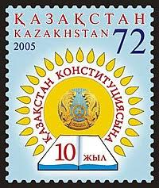
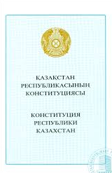
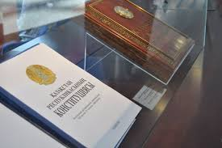
Самая первая Конституция, тогда еще Казахской АССР, была принята в 1926 году.
Конституция Казахской АССР 1926 года
Первая Конституция Казахстана была принята в окончательной редакции Постановлением ЦИКа Казахской АССР 18 февраля 1926 года после образования СССР и с учётом Конституции РСФСР 1925 года, так как Казахстан являлся частью РСФСР. Данный Основной закон закрепил форму правления, государственного устройства, политический режим, структуру органов государственной власти, исполнительно-распорядительных органов. Согласно данной Конституции Казахстан являлся равноправной республикой в составе РСФСР.

Slide 6
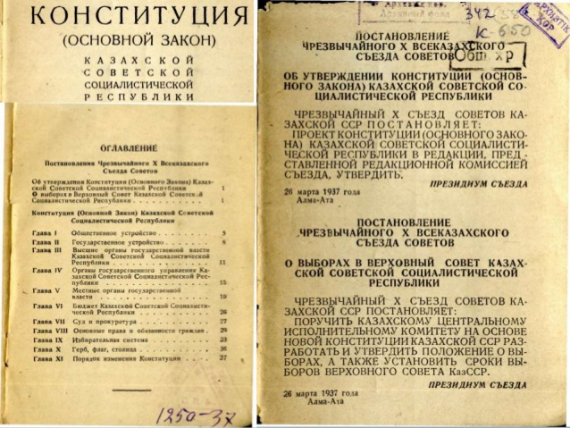
Конституция Казахской ССР 1937 года
Конституция Казахской ССР, принятая на Х Всеказахском съезде Советов 26 марта 1937 года, состояла из 11 глав и 125 статей. В ней было прописано: «Вне пределов ст. 14 Конституции СССР Казахская ССР осуществляет государственную власть самостоятельно, сохраняя полностью свои суверенные права». В Конституции 1937 года были закреплены также добровольное объединение с другими равноправными республиками в целях осуществления взаимопомощи по линии экономической, политической обороны (ст. 13), неизменяемость территории без согласия КазССР (ст. 16),

Slide 7
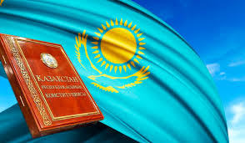
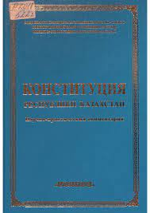
В Конституции 1937 года были определены основные права и обязанности граждан: право на труд (статья 96), на отдых (статья 97), материальное обеспечение в старости, в случае болезни и потери трудоспособности (ст. 98), охрану здоровья, гарантии свободы слова, печати, собраний, митингов, уличных шествий и демонстраций, неприкосновенности личности, жилища, переписки граждан, право убежища иностранным гражданам.
Конституция Казахской ССР 1978 года
Конституция Казахской ССР, принятая на внеочередной VII сессии Верховного Совета республики IX созыва 20 апреля 1978 года, состояла из преамбулы, 10 разделов, 19 глав, 173 статей. Согласно ней вся власть принадлежала народу, который классово подразделялся на рабочих, крестьян и трудовую интеллигенцию. Над системой органов власти и управления была поставлена Коммунистическая партия Казахской ССР (ст. 6).

Slide 8

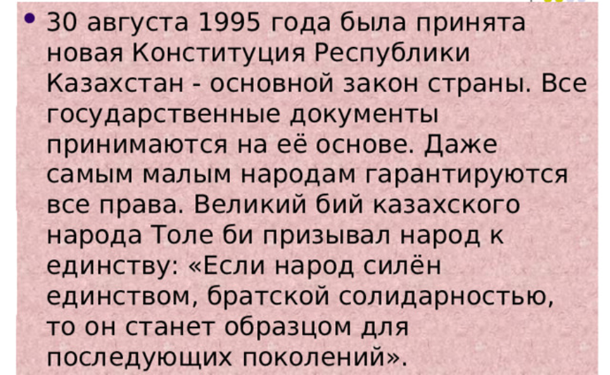
Первая Конституция независимого Казахстана была принята на IX сессии Верховного Совета Казахстана XII созыва 28 января 1993 года. Структурно она состояла из преамбулы, 4 разделов, 21 главы и 131 статьи. Конституция впитала многие правовые нормы, принятые с момента обретения Казахстаном государственного суверенитета: народный суверенитет, независимость государства.

Slide 9

В День Конституции во всех областях и городах Республики по традиции проходят массовые праздничные гулянья и концерты, проводятся различные выставки. В сельских и горных местностях можно увидеть традиционные народные гуляния и игры. Главные торжества и официальные мероприятия проводятся в столице государства – Астане. Здесь можно посетить концертные площадки, где выступают казахские и зарубежные исполнители. Во многих парках проводятся торжественные мероприятия, а вечером в столице дают праздничный салют.
Школьная библиотека поздравляет читателей с Днем Конституции РК! В этот важный для всех нас день от всей души желаем Вам крепкого здоровья, счастья и благополучия, мира и согласия, дальнейшего процветания нашему общему дому - Республике Казахстан!

